Slide 1
Segurança na internet
Como se proteger no mundo digital

Slide 2

Sobre o Trabalho:
Neste trabalho, vamos falar sobre segurança na internet
Apresentaremos os principais riscos do mundo digital
Mostraremos como se proteger online
E daremos dicas para uma navegação segura

Slide 3
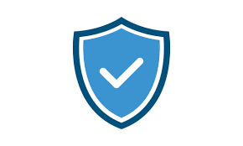
O que é segurança na internet?
Proteção de dados pessoais online
Cuidados ao navegar em sites e redes sociais
Evitar golpes, vírus e invasões

Slide 4
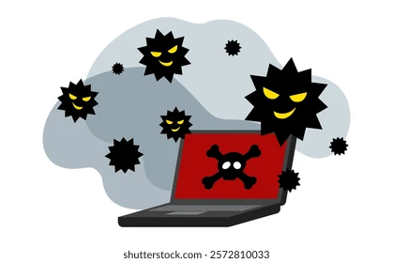
Principais riscos:
Adquirir Virus e malwares
Golpes por e-mail ou mensagens (Phishing)
Roubo de dados ou senhas
Fake News e links perigosos

Slide 5
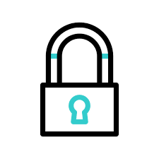
Como se proteger:
Usar senhas fortes e diferentes
Ativar verificação em duas etapas
Não clicar em links suspeitos
Manter antivírus atualizado e ativado

Slide 6
Boas Praticas:
Não compartilhar dados pessoais e senhas
Cuidado com Wi-Fi público
Sempre sair de contas em computadores públicos
Verificar se o site é seguro (HTTPS)

Slide 7
Conclusão:
Segurança digital é essencial
Pequenas atitudes evitam grandes problemas
Navegar com consciência é a melhor proteção
Ter conhecimentos sobre possíveis problemas dentro da internet

Slide 8
FIM:
Nomes:
Victor Ricardo Lopes Souza
Pedro Chiquini

